Slide 1
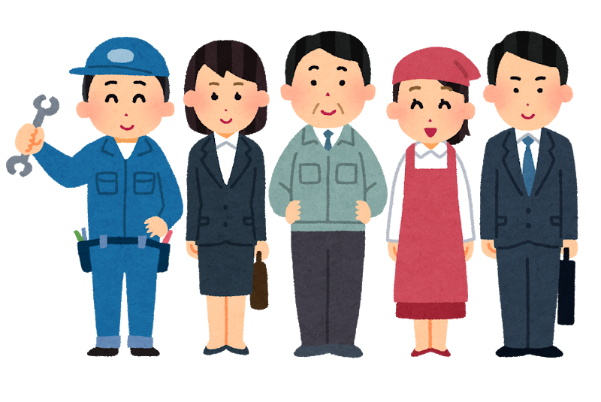


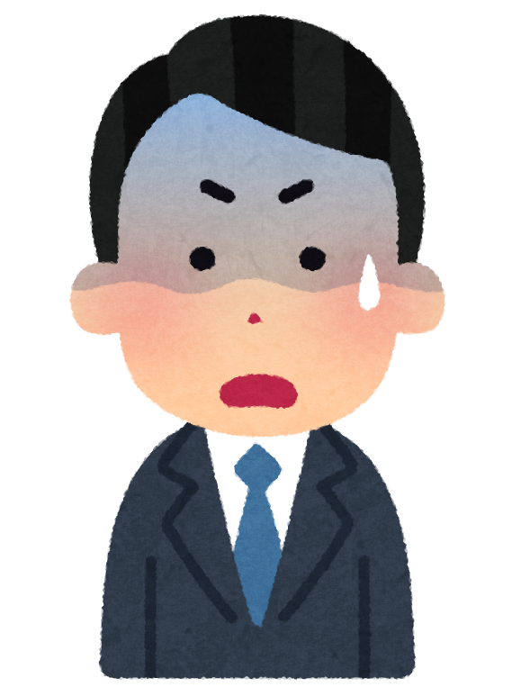
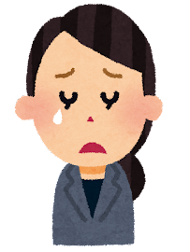
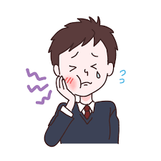
歯科健康診断で
会社も生き生き
公益社団法人 日本歯科医師会
突然のお口のトラブル！
がまんして仕事をする⁈
ストレスのない
働きやすい職場を！
1 │ リーフレット 中小企業用（協会けんぽ）

Slide 2
アブセンティーイズムとプレゼンティーイズム
AbsenteeismとPresenteeism
以前は
◆アブセンティーイズム
個人が健康上の問題で欠勤、休職、遅刻など、業務に就けない状態
従来は、この予防と対策が中心だった
近年は
◆プレゼンティーイズム
出勤しているが、健康上の問題で十分な業務が出来なくなっている状態
これが、健康経営の障害になっている
出典：日本歯科医師会「8020達成型社会の産業歯科保健」一部改変
会社の業績に与える影響は、
アブセンティーイズムより
プレゼンティーイズムの方が大きい
ある医療生協の例
プレゼンティーイズム改善のため、推進する生活習慣
の中に、「１日１回以上、汚れを落としきる歯磨き」
という項目があげられています
出典：日本歯科医師会「8020達成型社会の産業歯科保健」一部改変
2 │ リーフレット 中小企業用（協会けんぽ）

Slide 3
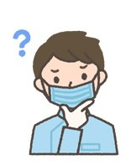

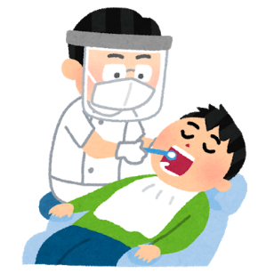
労働安全衛生法が定める
一般健康診断
雇入時健康診断
定期健康診断
特定業務従事者の健康診断
海外派遣労働者の健康診断
給食従業員の検便
職場には法律で定められた
歯科一般健康診断はない！
出典：日本歯科医師会「8020達成型社会の産業歯科保健」一部改変
職場における
歯科からの健康づくり提案
職業性疾病の予防管理から
医科・歯科連携の労働衛生管理
労働者の健康確保
出典：日本歯科医師会「8020達成型社会の産業歯科保健」一部改変
3 │ リーフレット 中小企業用（協会けんぽ）

Slide 4
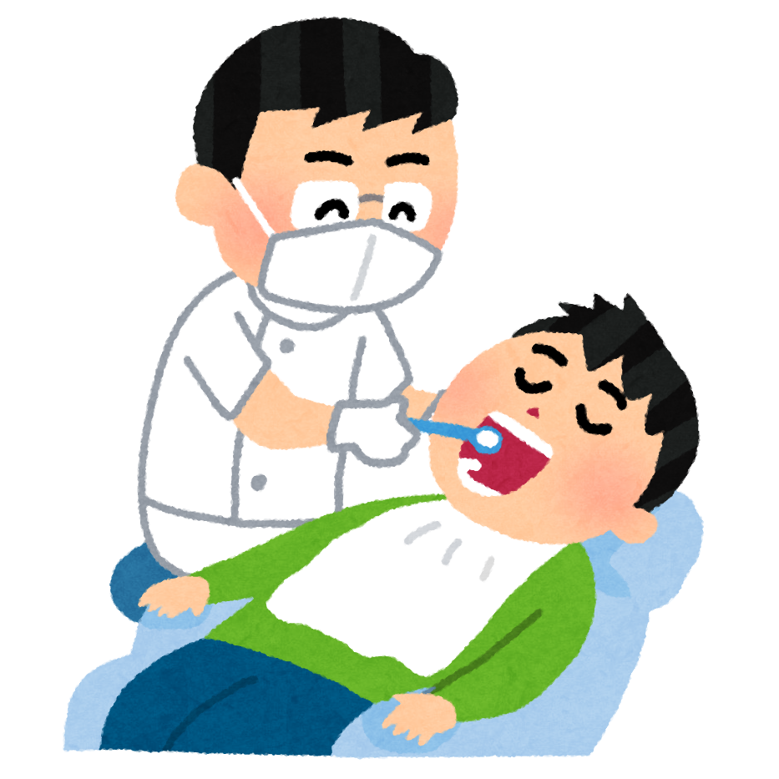
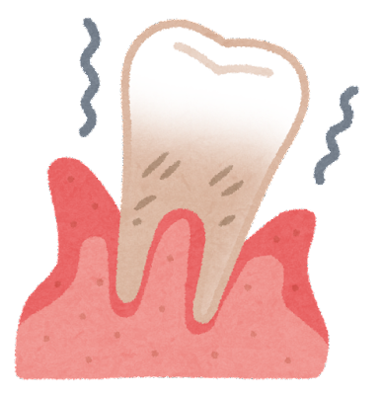
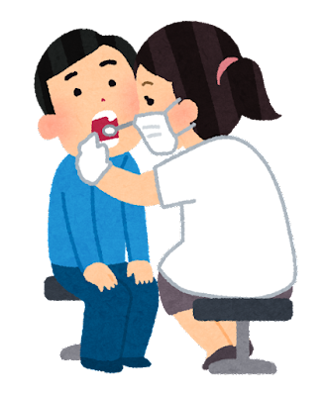

歯医者さんにいつ行きました？
歯科健診あり
歯科健診を
受けなくなって
忙しくて
歯のことなんか…
後 悔
お口のトラブルのない
働きやすい職場にするには？
定期的な歯科健診を！
4 │ リーフレット 中小企業用（協会けんぽ）

Slide 5
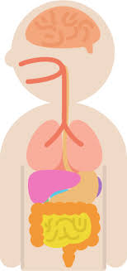
健康な身体は
歯・口腔の健康から
歯周病とからだの病気
全身のさまざまなところに影響を及ぼす
口腔は食べ物が初めて出会う消化器官です。
歯周病で歯が失われ、口腔における咀嚼が
不十分になると他の消化器系全体に影響が
出てきます。歯肉と顎骨の炎症を伴う歯周病は、
消化だけでなく、全身の様々な病気に関連して
いることがわかっています
（赤は生活習慣病 青はそれ以外の歯周病と関係がある病気）
狭心症／心筋梗塞 認知症
心内膜炎 動脈硬化
糖尿病 がん
幼児の低体重・早産 肺炎
バージャー病 肥満
骨粗鬆症
出典：日本歯科医師会リーフレット「最近、歯医者さんに行っていますか？」一部改変
5 │ リーフレット 中小企業用（協会けんぽ）

Slide 6

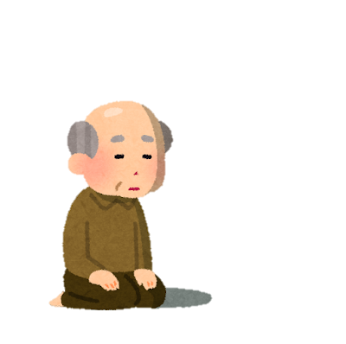
働き方改革
「70歳就業確保法」2021年4月より
“70歳までの就業機会確保を
企業の努力義務”とする
がんばって働くけど
お口の健康、身体の健康は大丈夫？
定年がのびたら さらに後悔？
「引退前にやっておくべきだった」
後悔トップ20
70～74歳 第1位
歯の定期健診を
受ければよかった！
（PRESIDENT 2012年 ）
6 │ リーフレット 中小企業用（協会けんぽ）

Slide 7
予防･健康づくりの推進と
医療費適正化の主な取組
特定健診・保健指導の強化
歯科の保健指導・受診勧奨につなげる質問を追加
保険者のインセンティブの強化
後期高齢者支援金の加算減算に歯科健診の取組を
評価に追加
インセンティブとは？
もともとは報奨金のことです。
この場合は、予防･健康づくりの取組に対して
支援金を増減する制度を指します。
後期高齢者支援金の
加算・減算制度の見直し
後期高齢者支援金の加算・減算制度について、
特定健診・保健指導や予防・健康づくり等に
取り組む保険者に対 するインセンティブを
より重視する仕組みに見直す。
特定健診・保健指導の実施率に加え、
特定保健指導の対象者割合の 減少幅（＝成果指標）
がん検診・歯科健診、事業主との連携等の
複数 の指標で総合評価
7 │ リーフレット 中小企業用（協会けんぽ）

Slide 8
誰もが活躍できる社会を
実現していくために
日本健康会議
健康づくりに取り組む５つの実行宣言2025
宣言２
47都道府県全てにおいて、保険者協議会を通じて、加入者及び医療者と一緒に予防・健康づくりの活動に取り組む。
具体的な取組（抜粋）
ⅴ）都道府県医師会・歯科医師会・薬剤師会・看護協会等とともに加入者の健康に関連した社会的課題の把握に取り組んでいること。
宣言４
加入者や企業への予防・健康づくりや健康保険の大切さについて
学ぶ場の提供、及び上手な医療のかかり方を広める活動に取り組む、保険者を2,000保険者以上とする。
具体的な取組（a）（抜粋）
ⅲ）子供や若者の時からの健康な生活習慣づくりにも配慮した生活習慣病予防、全身の健康
にも密接に関連する歯科疾患、とりわけ歯周病予防について学ぶ機会を提供すること。
具体的な取組（ｂ）（抜粋）
ⅳ）歯や口腔の健康は全身の健康に寄与することから、かかりつけ歯科医へ定期的に歯科受診
できる環境を整えること。
※具体的な取組（ｂ）については、地域の医師会・歯科医師会・薬剤師会・看護協会等
と連携して取り組むこと。健康保険組合、共済組合及び国民健康保険組合においては、
専門職との連携でも要件を満たすものとする。
宣言５
感染症の不安と共存する社会において、デジタル技術を活用した生涯を通じた新しい予防・健康づくりに取り組む保険者を2,500保険者以上、医療機関・薬局を20万施設以上とする。
具体的な取組（抜粋）
ⅳ）遠隔健康医療相談・オンライン診療の普及に取り組むこと。
※ⅳ）については、地域の医師会・歯科医師会・薬剤師会・看護協会等と連携して
取り組むこと。健康保険組合、共済組合及び国民健康保険組合においては、
専門職との連携でも要件を満たすものとする。
8 │ リーフレット 中小企業用（協会けんぽ）

Slide 9
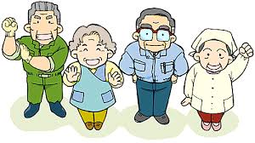
健康なお口で
元気に働く
歯科健診
口腔健康管理
忘れられている
働く世代の口腔健康管理
働く世代の口腔健康管理が
8020の達成に大きく寄与
生涯を通じた口腔健康管理
9 │ リーフレット 中小企業用（協会けんぽ）

Slide 10
産業保健に係る都道府県の相談窓口一覧
北海道歯科医師会 | 011-231-0945
青森県歯科医師会 | 017-777-4870
岩手県歯科医師会 | 019-621-8020
秋田県歯科医師会 | 018-865-8020
宮城県歯科医師会 | 022-222-5960
山形県歯科医師会 | 023-632-8020
福島県歯科医師会 | 024-523-3266
茨城県歯科医師会 | 029-252-2561
栃木県歯科医師会 | 028-648-0471
群馬県歯科医師会 | 027-252-0391
千葉県歯科医師会 | 043-241-6473
埼玉県歯科医師会 | 048-829-2323
東京都歯科医師会 | 03-3262-1148
神奈川県歯科医師会 | 045-681-2172
山梨県歯科医師会 | 055-252-6481
長野県歯科医師会 | 026-222-8020
新潟県歯科医師会 | 025-283-3030
静岡県歯科医師会 | 054-283-2591
愛知県歯科医師会 | 052-962-8020
三重県歯科医師会 | 059-227-6488
岐阜県歯科医師会 | 058-274-6116
富山県歯科医師会 | 076-432-4466
石川県歯科医師会 | 076-251-1010
福井県歯科医師会 | 0776-21-5511
滋賀県歯科医師会 | 077-523-2787
和歌山県歯科医師会 | 073-428-3411
奈良県歯科医師会 | 0742-33-0861
京都府歯科医師会 | 075-812-8020
大阪府歯科医師会 | 06-6772-8885
兵庫県歯科医師会 | 078-351-4183
岡山県歯科医師会 | 086-224-1255
鳥取県歯科医師会 | 0857-23-2621
広島県歯科医師会 | 082-263-8020
島根県歯科医師会 | 0852-24-2725
山口県歯科医師会 | 083-928-8020
徳島県歯科医師会 | 088-631-3977
香川県歯科医師会 | 087-851-4965
愛媛県歯科医師会 | 089-933-4371
高知県歯科医師会 | 088-824-7862
福岡県歯科医師会 | 092-771-3531
佐賀県歯科医師会 | 0952-25-2291
長崎県歯科医師会 | 095-848-5311
大分県歯科医師会 | 097-545-3151
熊本県歯科医師会 | 096-343-8020
宮崎県歯科医師会 | 0985-29-0055
鹿児島県歯科医師会 | 099-226-5291
沖縄県歯科医師会 | 098-996-3561
リーフレットに関するお問い合わせ
公益社団法人 日本歯科医師会 地域保健課
E-mail : chiiki-info@jda.or.jp
2022年6月発行
10 │ リーフレット 中小企業用（協会けんぽ）

